Slide 1
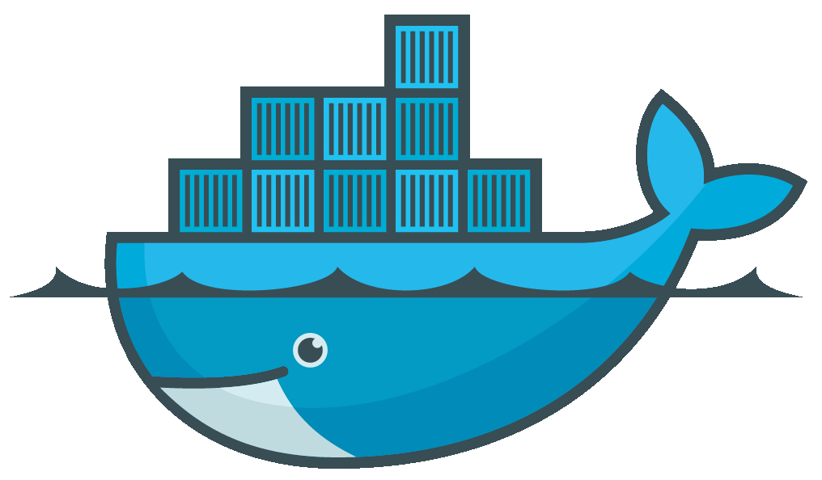

Urychlete svůj vývoj!
Michal Macinka
ai2

Slide 2
„U mě to fungovalo.“

Slide 3
Proč všichni chtějí Docker?
jednoduchost
nenáročnost
je to přece moderní a mají to všichni

Slide 4
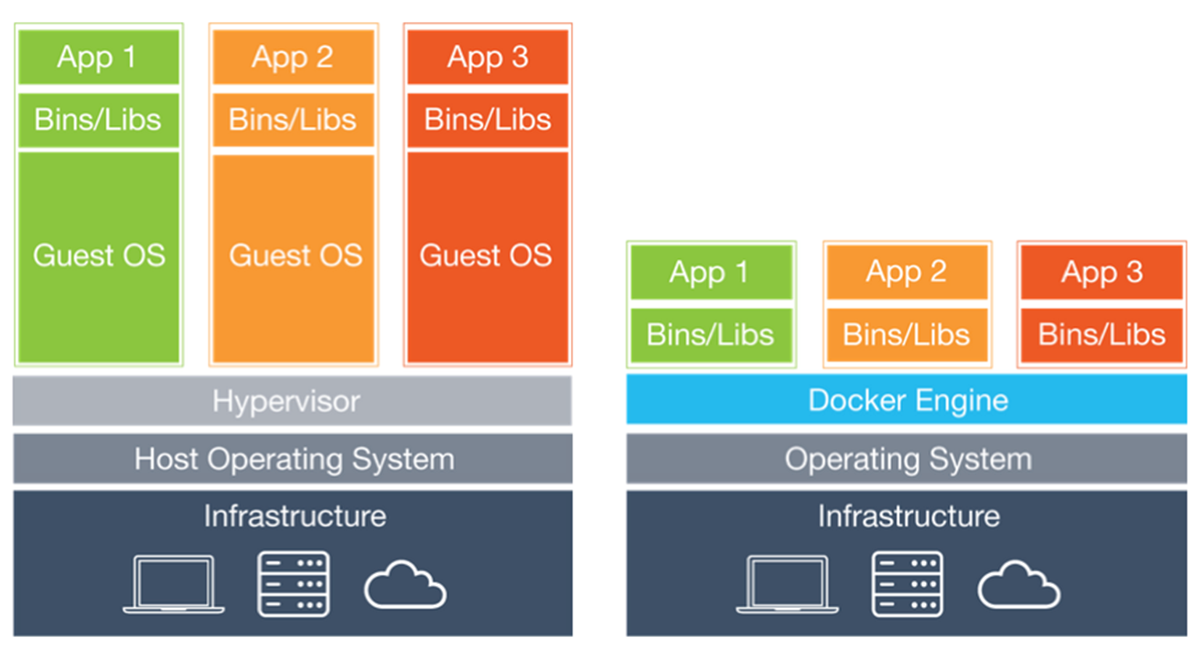
Kontejnerizace vs virtualizace
VM
kontejner

Slide 5
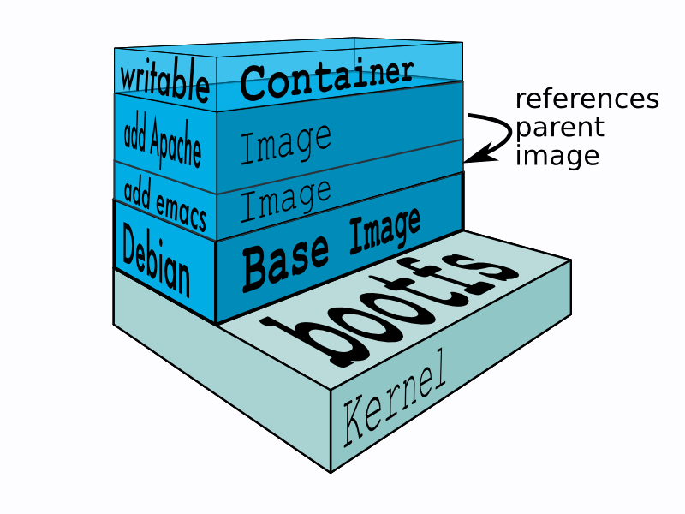

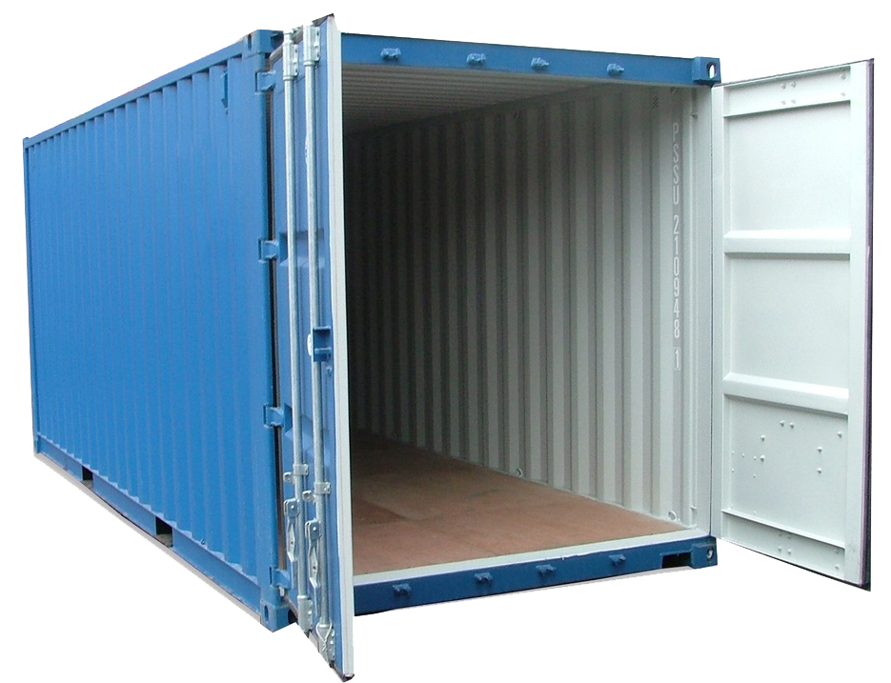
Trocha teorie...
vrstva
obraz
kontejner

Slide 6
Příkazů je vcelku hodně..
docker ps ...
docker commit ...
docker rm ...
docker images ...
docker stats ...
docker logs ...
docker swarm ...
docker service ...
docker exec ...
docker cp ...
docker attach ...
docker rmi ...
docker kill ...
docker start ...

Slide 7
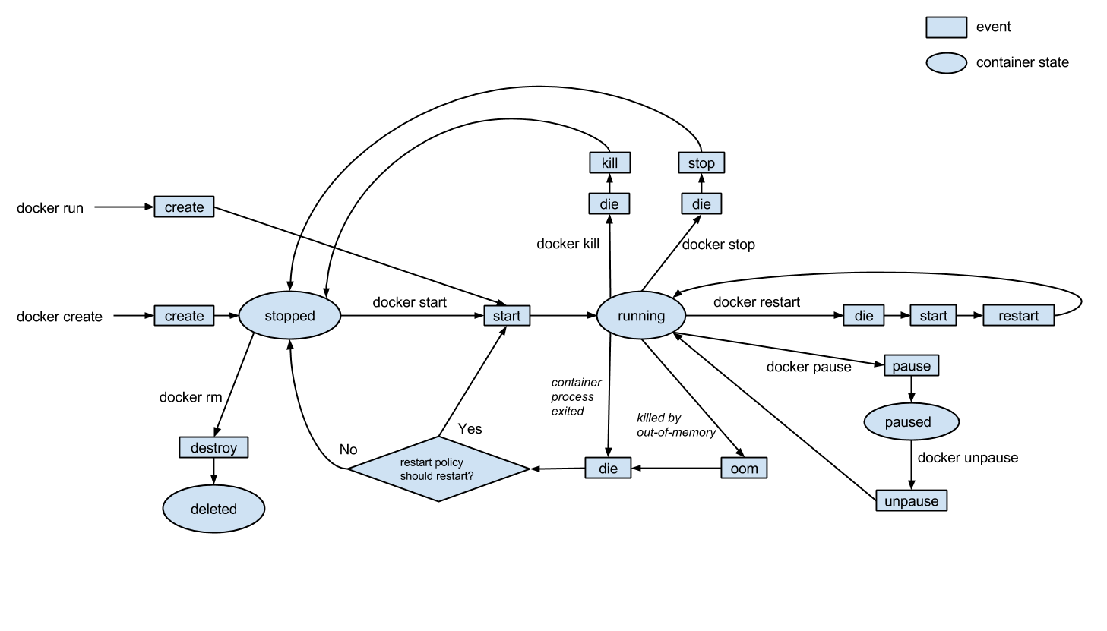
Životní cyklus kontejneru

Slide 8
Co Docker rozhodně není
nástupce virtualizace
„migrace do Dockeru“
Tomcat, XAMPP,
MySQL
Tomcat, XAMPP,
MySQL
VM1
kontejner1

Slide 9
Jak by to mělo vypadat
kontejner per proces
Tomcat, XAMPP,
MySQL
kontejner1
Tomcat
VM1
kontejner2
XAMPP
kontejner3
MySQL

Slide 10
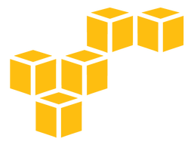






Kde provozovat?

Slide 11
Instalace Dockeru
https://goo.gl/ERVXr4

Slide 12
Dockerfile
taková kuchařka pro vytvoření obrazu
každý příkaz znamená jednu vrstvu

Slide 13
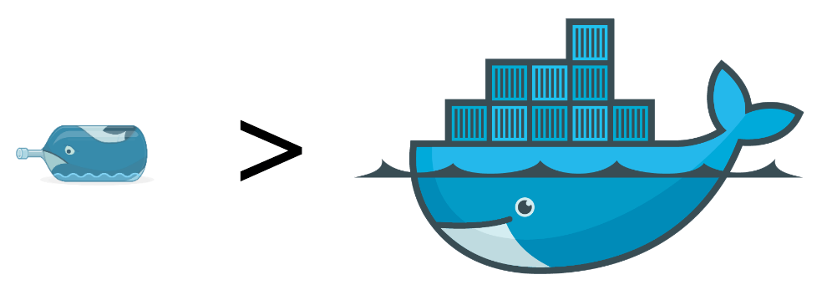
Proč je vytvářet?
máme obraz pod kontrolou
výsledná velikost obrazu
např. oficiální obraz pro Node.js = 643 MB

Slide 14



Slide 15
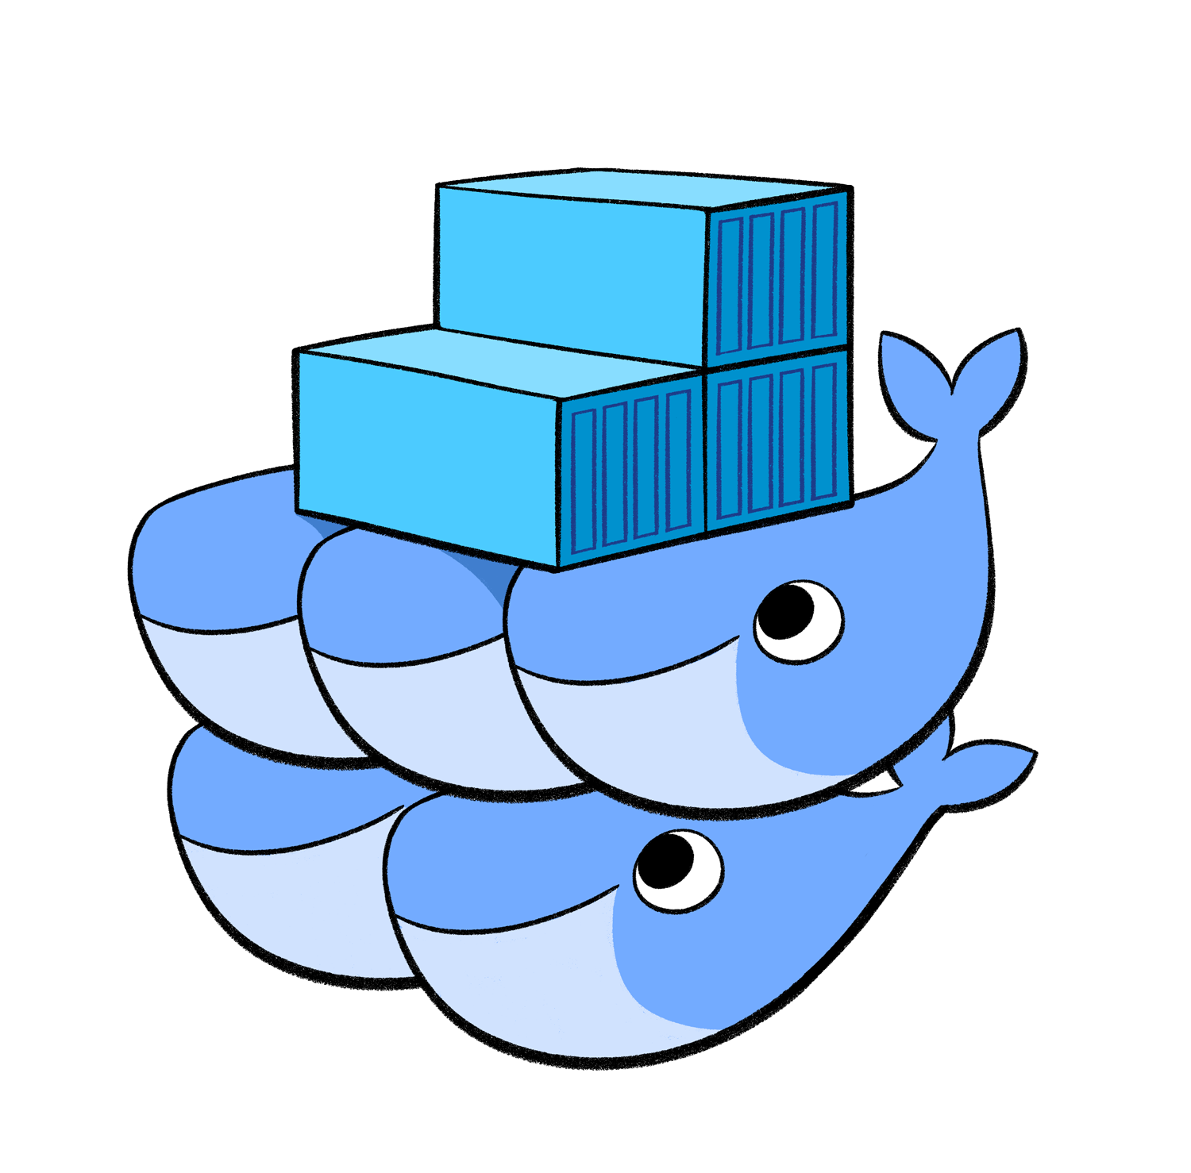
Velrybí cluster aneb Docker Swarm
vytváříme služby
škálování
load balancing

Slide 16
Monitoring a řešení problémů
docker logs
docker events&
docker exec
docker cp

Slide 17
Správa pomocí API
lokální i vzdálená správa pomocí HTTP Requestů
--unix-socket /var/run/docker.sock
povolení remote portu

Slide 18
Nástroje pro jednodušší správu
Portainer - http://portainer.io/
Shipyard - https://shipyard-project.com/
Kubernetes - https://kubernetes.io/

Slide 19
A jak to máme na FIMu?
kontejnery v kontejnerech
2 násobný port-forwarding

Slide 20

Chcete používat Docker u nás?
Co nabízíme:
možnost využít Docker pro hostování studentských projektů
vyzkoušet si Docker bez nutnosti instalace a konfigurace
vzdálený přístup, 4 otevřené porty (po domluvě možné navýšit) a desítky GB prostoru
Pro více informací pište na
imit@uhk.cz
fb.com/imit.uhk
@

